Slide 1
Formation ingénieur machine learning :
Projet 3
Anticiper les besoins en consommation des bâtiments

Slide 2
Rappel de la mission
La mission consiste à prédire les émissions de CO2 et la consommation d'énergie des bâtiments non destinés à l'habitation à partir des données structurelles de ces bâtiments. Il faut tester différents modèles de prédiction, inclure l'ENERGY STAR Score dans la modélisation et éviter les fuites de données. Il faut également traiter les variables et optimiser les performances avec une évaluation rigoureuse et une validation croisée
1

Slide 3
Partie 1
Préparation du DataFrame et feature engineering
2

Slide 4
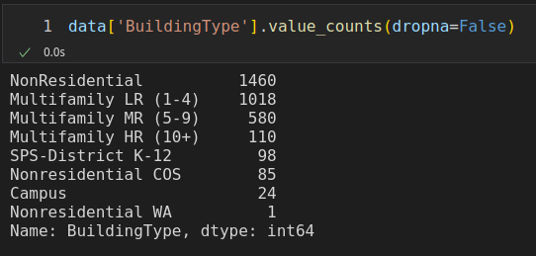
Détection des bâtiments destinés à l’habitation
1708 bâtiments destinés à l’habitation
3

Slide 5
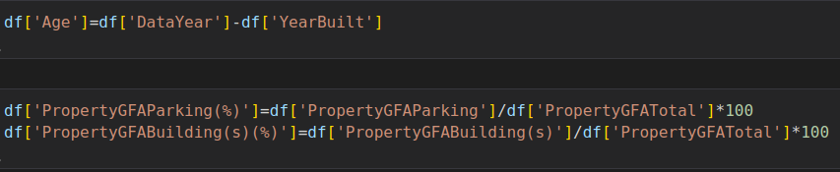
Transforation de certaines variables
Année de construction devient Âge
Représentation en pourcentage de Parking/Building
4

Slide 6
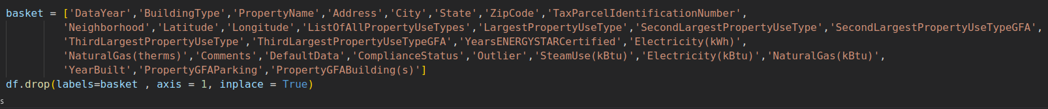
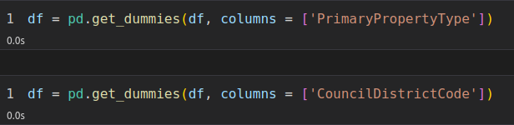
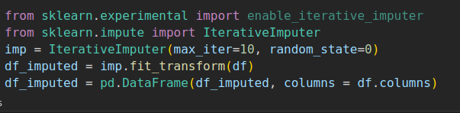
Filtrage des variables intéressantes
One hot encoding des variables catégorielles
Imputation des valeurs manquantes
5

Slide 7
Partie 2
Notebook émissions CO2
6

Slide 8
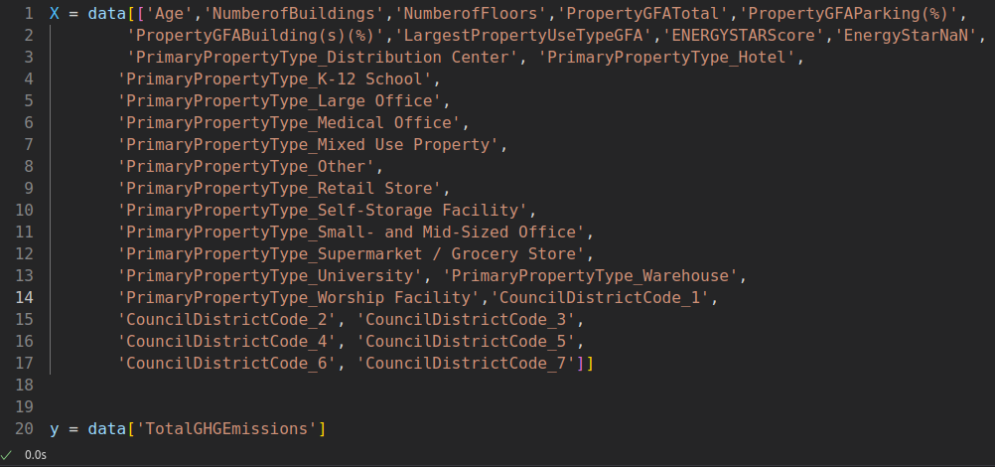
Création X et y
7

Slide 9
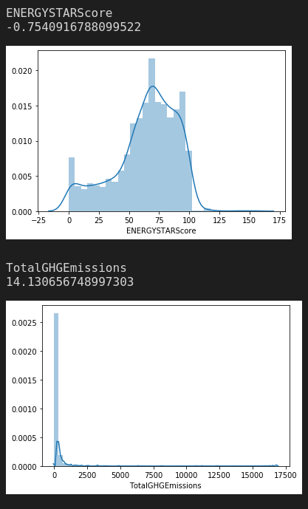
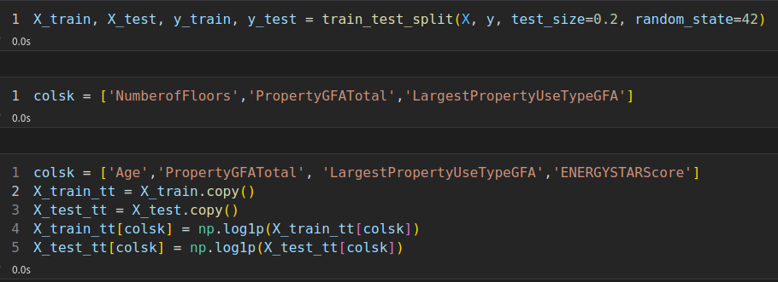
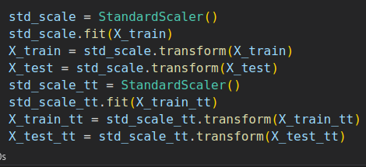
Analyse de skewness
Standard scaler
Train_test_split et Transformation des variables explicatives
8

Slide 10
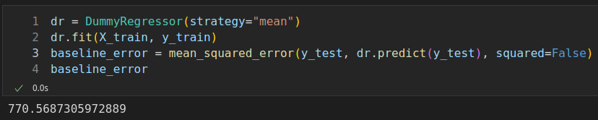
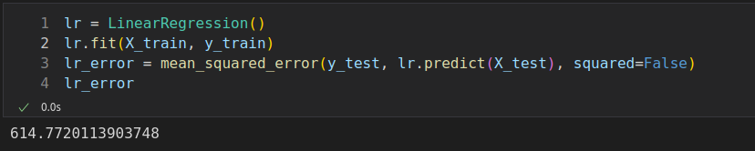
Utilisation d’une baseline
Première régression linéaire
Prédit la moyenne des valeurs de la variable de sortie dans le jeu de données d'entraînement, quelles que soient les variables d'entrée.
Méthode qui cherche à établir une relation linéaire entre les variables d'entrée et la variable de sortie en minimisant la somme des carrés des résidus entre les valeurs prédites et les valeurs réelles de la variable de sortie.
9

Slide 11
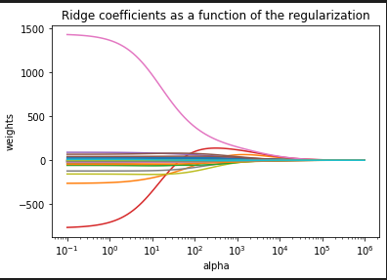
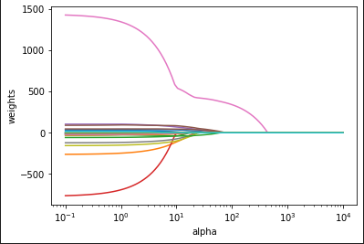
Analyse de la régression ridge
Méthode de régression qui ajoute une pénalité sur les coefficients de la régression pour éviter le surapprentissage et améliorer la généralisation.
Lasso
Ajoute une pénalité L1 sur les coefficients de la régression, ce qui peut conduire à une sélection automatique de variables en mettant à zéro les coefficients les moins importants.
10

Slide 12
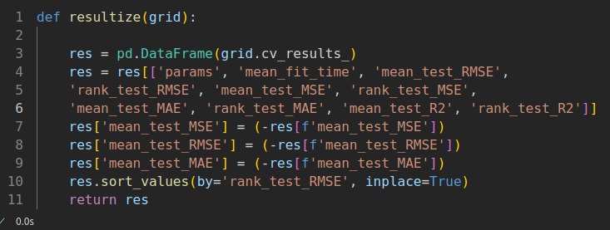
Définition d’une fonction “resultize”
11

Slide 13
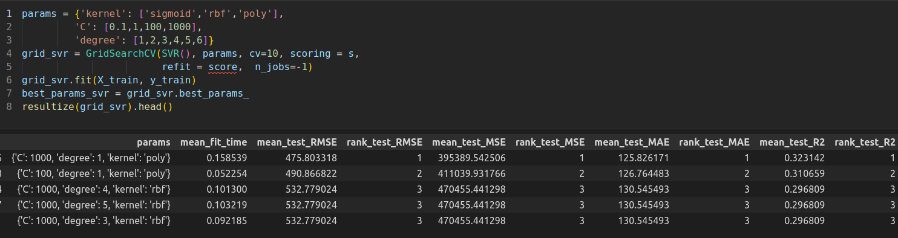
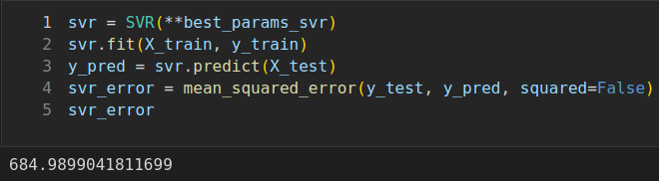
GridSearchCV sur le SVR
Application des meilleurs paramètres
Cherche à trouver une fonction qui s'adapte au mieux aux données en utilisant des vecteurs de support pour modéliser la relation entre les variables d'entrée et la variable de sortie.
12

Slide 14
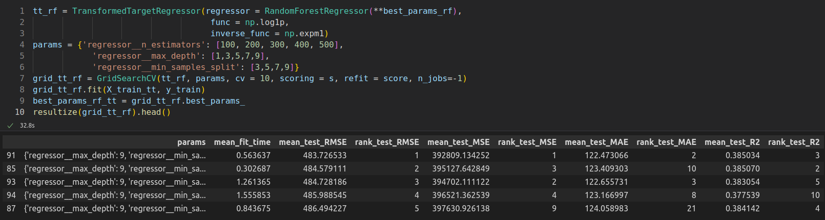
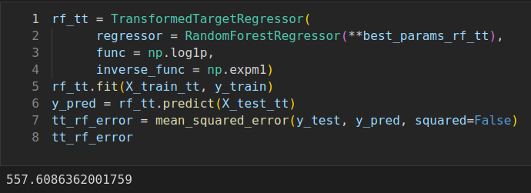
GridSearchCV sur RandomForest avec target transformée
Application des meilleurs résultats
TransformedTargetRegressor est une méthode qui permet de transformer la variable de sortie pour réduire l'hétéroscédasticité et améliorer la qualité des prédictions en utilisant un modèle de régression, et inverse la transformation pour obtenir les vraies prédictions
RandomForest est une méthode d'apprentissage supervisé qui combine plusieurs arbres de décision pour prédire une variable de sortie, en moyennant leurs prédictions pour améliorer la précision et éviter le surapprentissage.
13

Slide 15
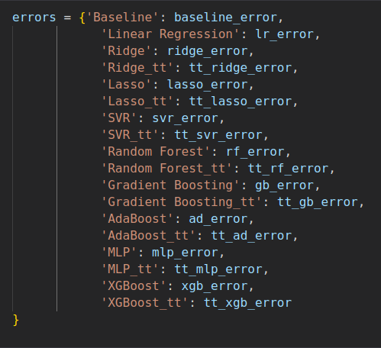
Même procédé avec d’autre méthodes et sauvegarde de leurs RMSE dans un dictionnaire
14

Slide 16
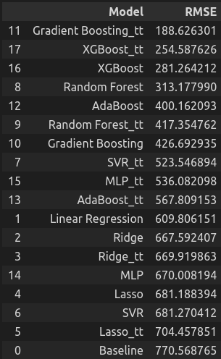
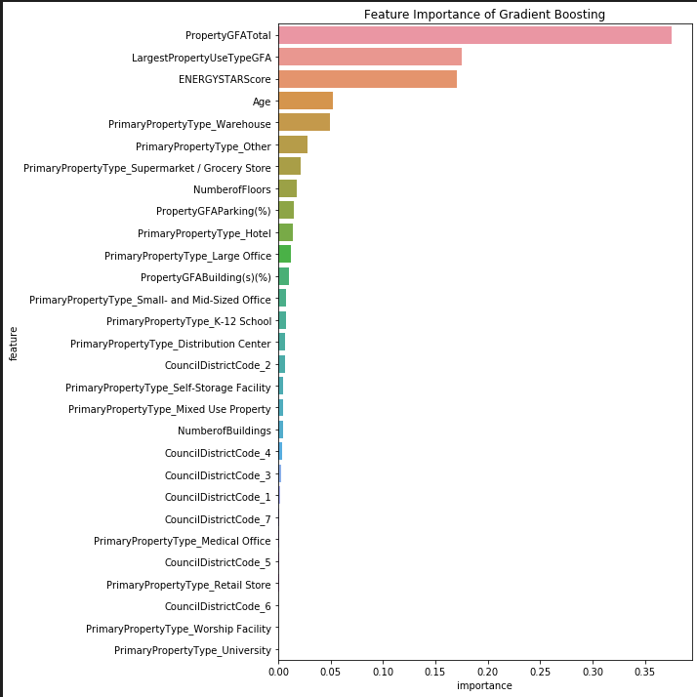
Classement des meilleurs
Feature importance de GradientBoosting_tt
Gradient Boosting est une méthode d'apprentissage supervisé qui combine plusieurs modèles de régression simples en une prédiction plus précise, en apprenant itérativement les résidus de chaque modèle pour réduire l'erreur de prédiction.
15

Slide 17
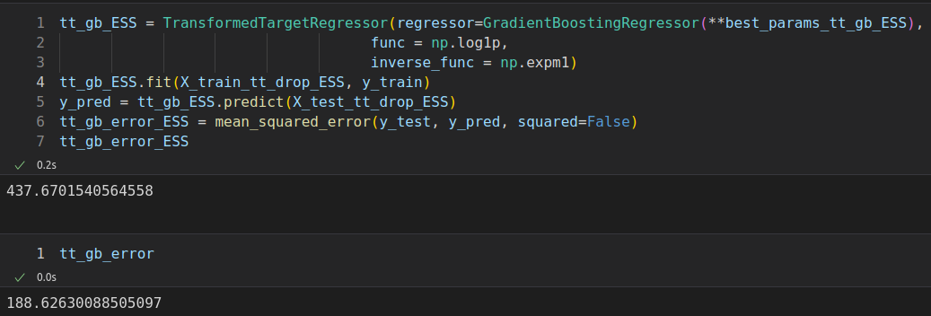
Résultats de GradientBoosting_tt sans EnergyStarScore
16

Slide 18
Partie 3
Notebook consommation
17

Slide 19
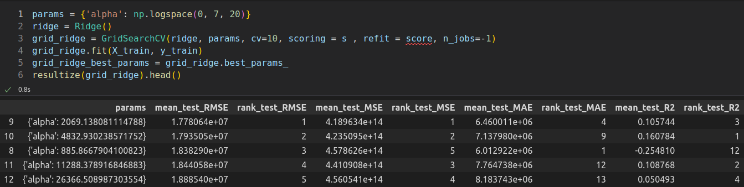
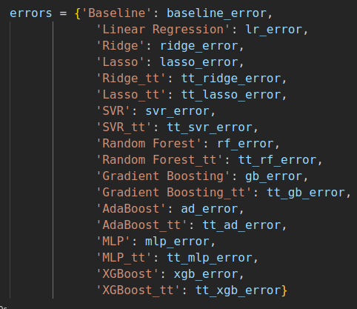
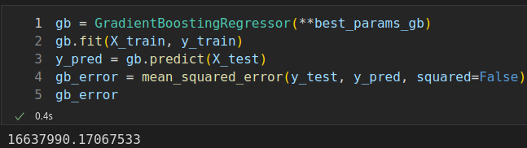
Application des mêmes méthodes
18

Slide 20
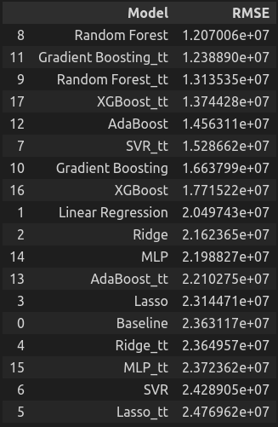
Classement des meilleurs résultats
19

Slide 21
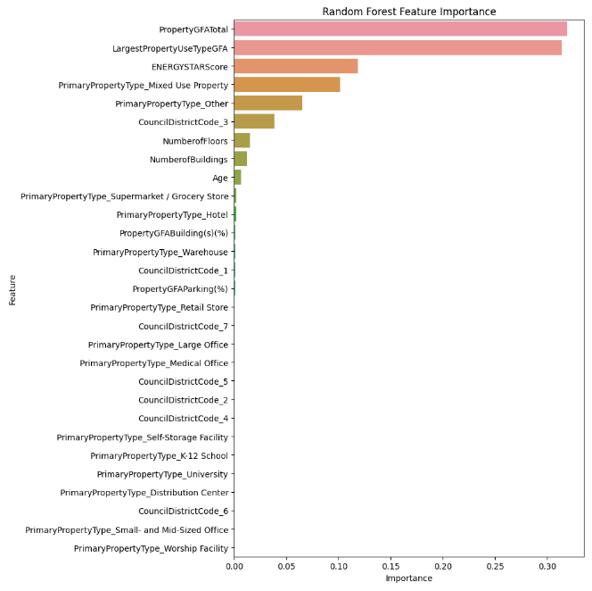
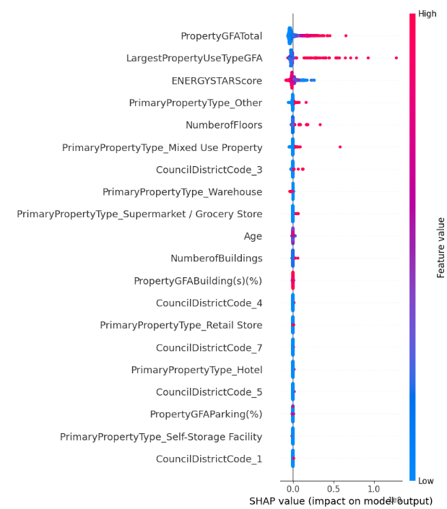
Feature importance de RandomForest
Analyse SHAP de RandomForest
20

Slide 22
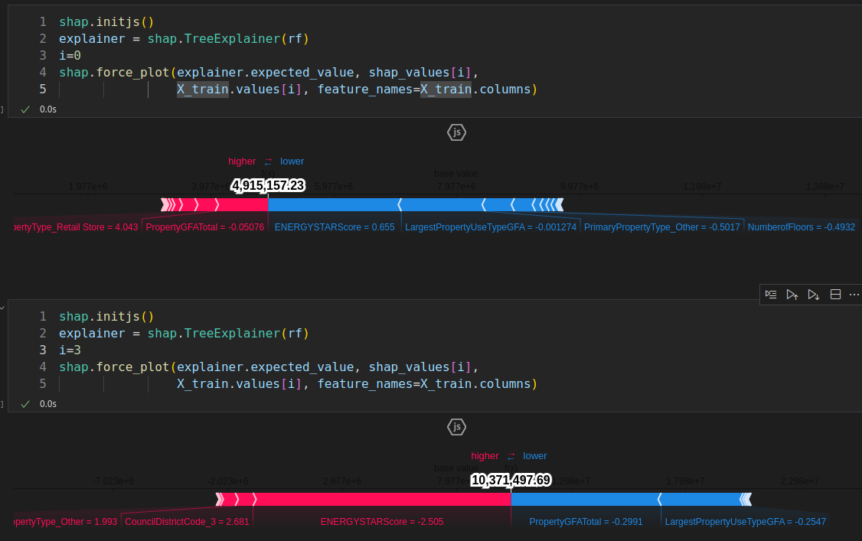
Analyse feature importance locale
La variable ENERGYStarScore tire la prédiction vers le haut
La variable ENERGYStarScore tire la prédiction vers le bas
21

Slide 23
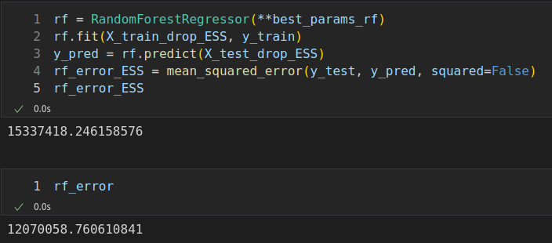
Résultats de RandomForest sans EnergyStarScore
22

Slide 24
Fin de la présentation

